Slide 1
青岛版七年级数学下册
平行线和它的画法
WWW.PPT818.COM

Slide 2
学习目标：
1．理解平行线的概念，会用符号表示两直线的平行
关系．
2．会利用三角尺和直尺过已知直线外一点画这条直
线的平行线．
3．掌握过直线外一点有且只有一条直线与这条直线
平行．

Slide 3
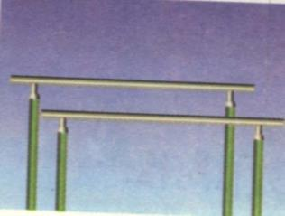
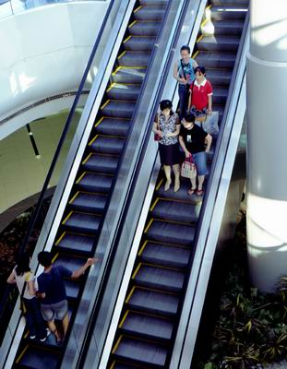
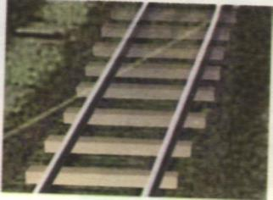
情景导入
你见过生活中哪些平行线呢？与同学们交流！

Slide 4
合作探究一:平行线的定义
在同一平面内，不相交的两条直线叫做平行线．
如图：直线AB与直线CD平行，
记作“AB∥CD”,
读作“AB平行于CD”.
C
A
平行线有什么特征
1.在同一平面
2.不相交
B
D

Slide 5
合作探究二:平行线的画法
你能借助一副三角尺，在下图中画出一条与直线
AB平行的直线吗？试一试，并与同学交流.
A
B

Slide 6
平行线的画法：
一、放
二、靠
三、推
四、画

Slide 7
给你一条直线AB，及直线外一点P，过点P画出它的平行线．
.P
A
B
过点P能否再画一条直线与AB平行？

Slide 8
归纳:平行线的性质
经过直线外一点，有且只有画
一条直线与已知直线平行．

Slide 9
如果在直线ａ，ｂ之外取一点Ｑ，画直线ｃａ，你发现直线ｂ与ｃ平行吗？
.Ｑ
ｂ
ａ

Slide 10
归纳:平行线的性质
平行于同一条直线的两条直线平行．

Slide 11
如图，如果CD∥AB，EF∥AB，那么直线CD与直线EF平行吗？
E
F
O
C
D
A
B
假设CD与EF相交于点O，那么经过点O就有两条直线与AB平行，这与“经过直线外一点，能且只能画一条直线与已知直线平行”矛盾，所以CD ∥EF．

Slide 12
当堂检测
1.判断下列说法是否正确，并说明理由.
①不相交的两条直线是平行线.
②在同一平面内，两条不相交的线段是平行线.
③过一点可以而且只可以画一条直线与已知直线平行.
（×）
（×）
（×）

Slide 13
2.在同一个平面内，两条直线有哪几种位置关系？
相交与平行
D
C
3.用符号“∥”表示图中平行四边形的两组对边分别平行.
A
B
AB∥CD，AD∥BC

Slide 14
课堂小结：
本节课你学到了哪些知识?
(1)什么是平行线；
(2)平行线的表示方法；
(3)平行线的画法；
(4)平行线的性质．

Slide 15
作 业
课本
P.34 第1,2题

